Slide 1
Visión General
Jorge Arévalo
Jose Jiménez
Pablo Garbajosa
Jesús Martín

Slide 2
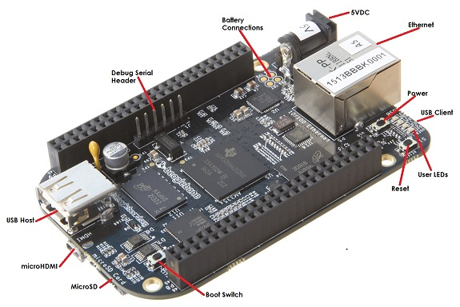
BeagleBone Black
Beaglebone es una tarjeta de desarrollo de bajo costo desarrollada por la organización Beagleboard.org, la cual está enfocada en estimular el uso de software y hardware open source, así como el conocimiento y el intercambio de ideas.

Slide 3
BeagleBone Black
Es una plataforma que corre bajo un sistema operativo Linux, y que cuenta con diversas entradas y salidas de propósito general las cuales cuentan con diversas funciones entre las cuales se encuentran (I/O Digitales, Entradas Analógicas, Salidas con PWM, soporte para I2 & SPI). Además cuenta con un puerto ethernet para la comunicación en red con otros dispositivos y un puerto USB 2.0 para la comunicación con otros dispositivos .

Slide 4
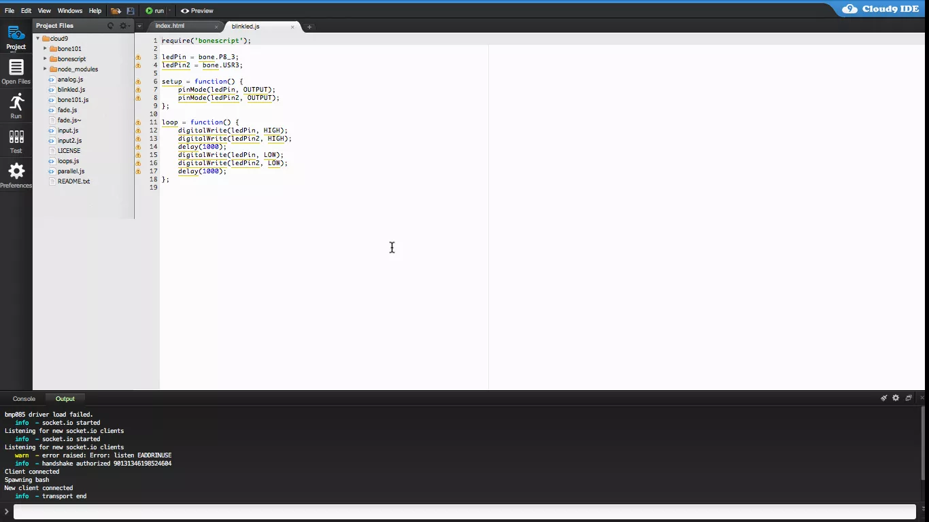
BeagleBone Black
Cuenta con un entorno de programación web basado en Java con instrucciones muy parecidas a las utilizadas por el IDE de Arduino.

Slide 5
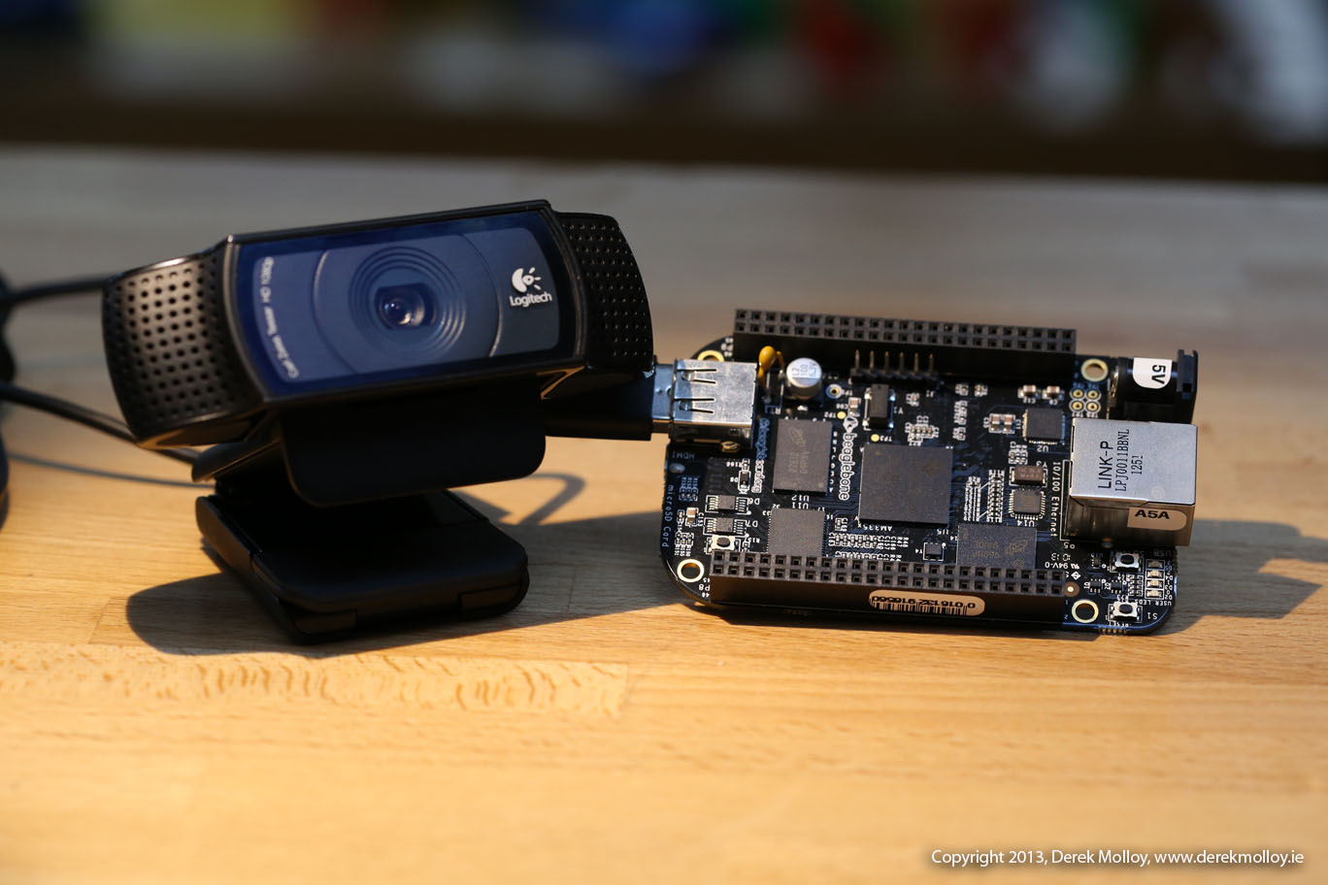
BeagleBone Black
-Nuestro objetivo será el procesamiento de la visión general del robot, usando librerías de visión como OpenCV.

Slide 6
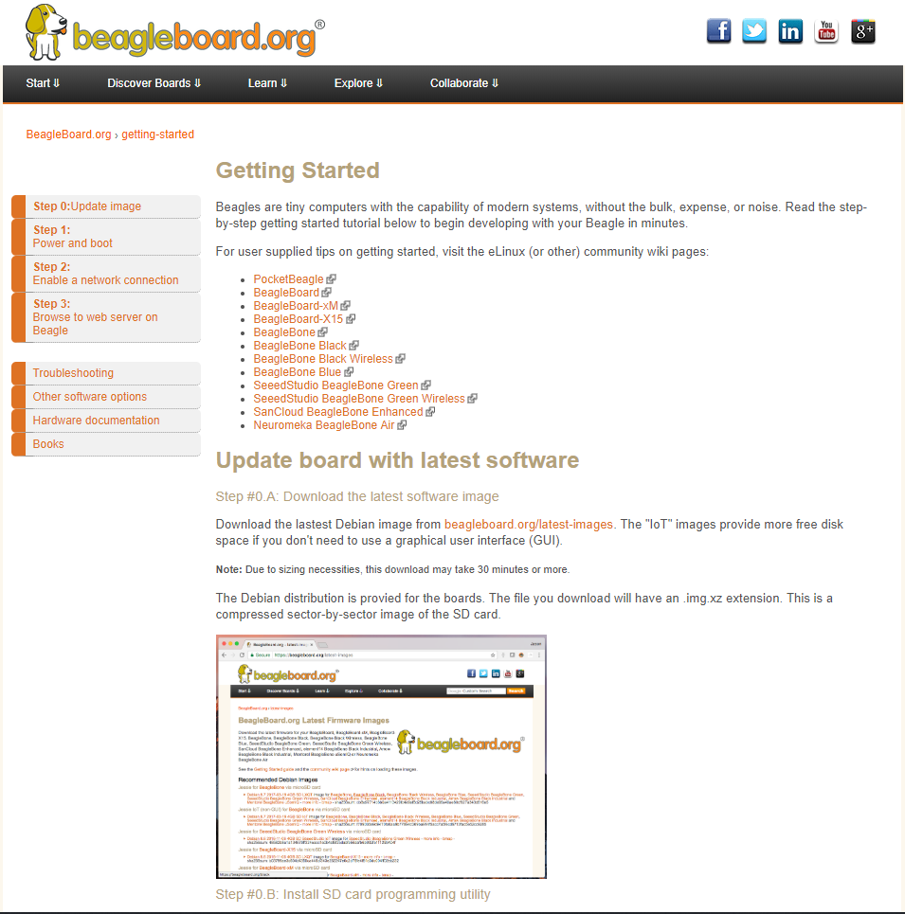
Configuración BBB
-Deberemos introducir un SO, en nuestro caso Debian.
-Para introducir el SO a la BBB entramos en: https://beagleboard.org/getting-started

Slide 7
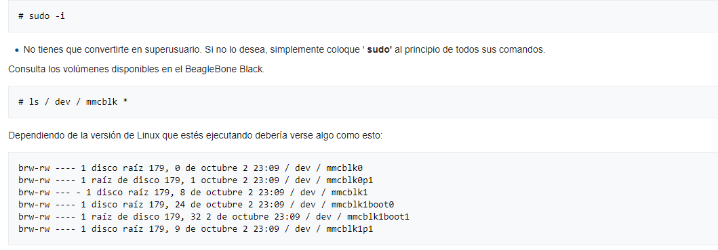
Crear una única partición
-Expandir el sistema de archivos de la BBB en la SD
mmcblk0 es la SD, y mmcblk1p1 es el espacio de la BBB

Slide 8
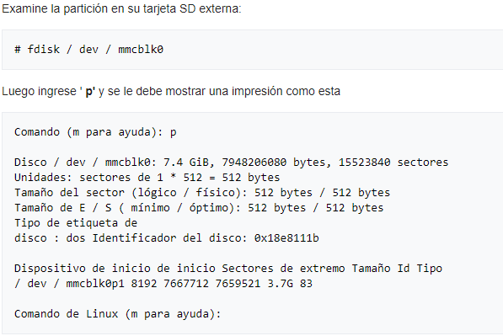
Crear una única partición
-Partición de la tarjeta SD externa.
Examinamos el espacio de la tarjeta sd . 3.7G de capacidad inicialmente.
8192 es el sector de inicio

Slide 9
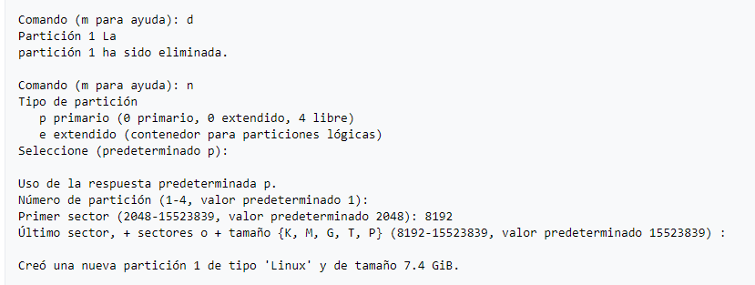
Crear una única partición
-Con el comando ‘d’ eliminamos la partición de Linux.
-Creamos una nueva partición con el comando ‘n’ y en primer sector ponemos 8192.

Slide 10
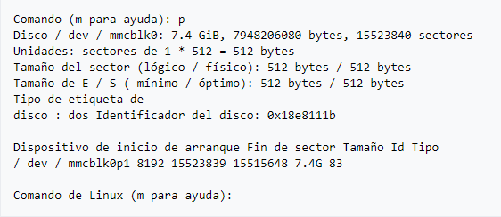
Crear una única partición
-Ahora el tamaño de la partición ha aumentado al de toda la tarjeta

Slide 11
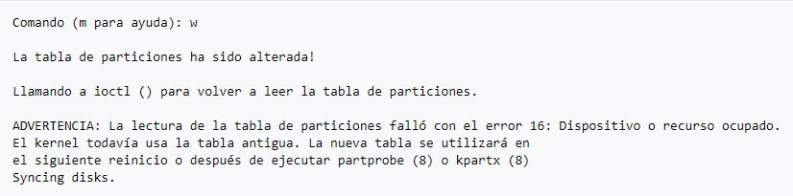
Crear una única partición
-Confirmamos los cambios con ‘w’.

Slide 12


Crear una única partición
-Para que se use la nueva partición debemos reiniciar y expandir el sistema de archivos.

Slide 13

Configuración de red
Hay que modificar el archivo interfaces para añadir una nueva red.

Slide 14
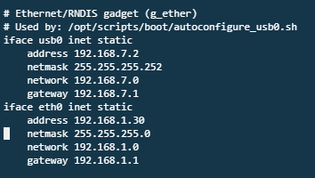
Configuración de red
Añadimos la red eth0 para tener acceso a internet.

Slide 15
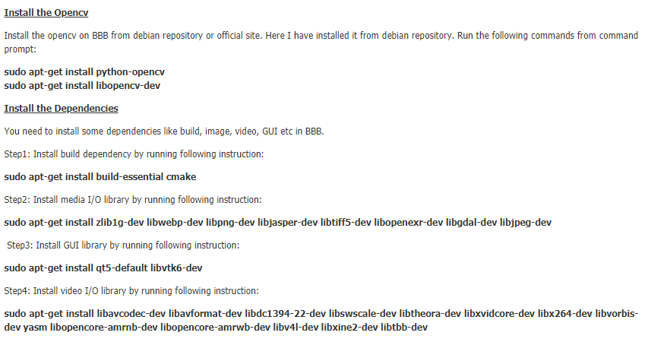
Pasos para instalar opencv

Slide 16
opencv
Aquí observamos las librerías básicas de OpenCV

Slide 17
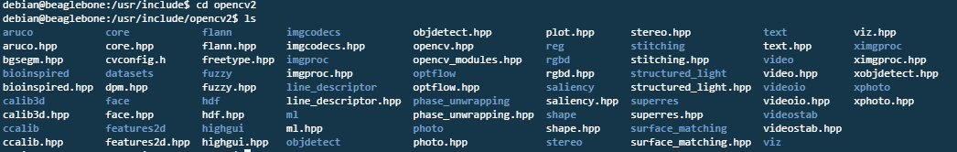
Opencv2
Necesitamos instalar opencv2 para que funcione nuestro programa.

Slide 18

Ejemplos con opencv
Compilamos y ejecutamos

Slide 19
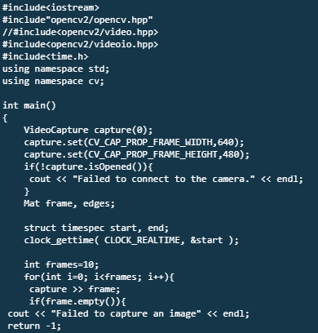
Código detección de bordes

Slide 20
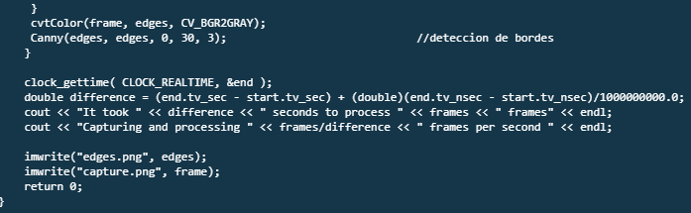
Código detección de bordes

Slide 21
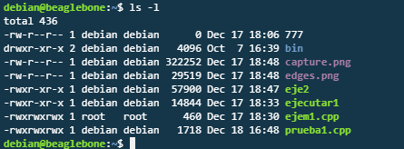
Imágenes

Slide 22
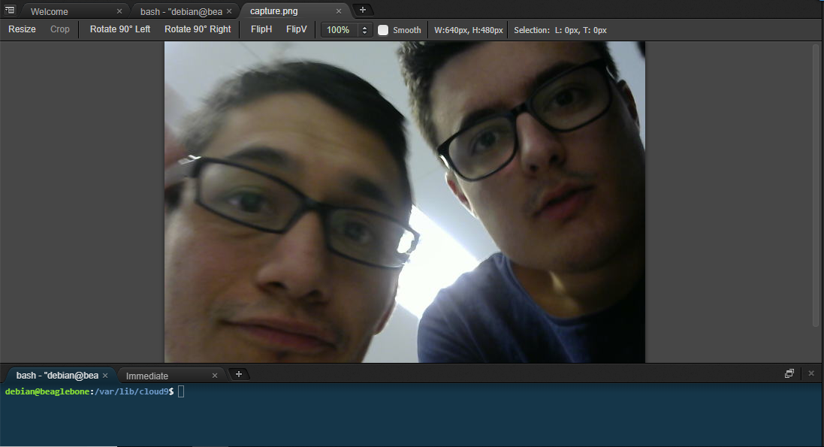
Primera imagen

Slide 23
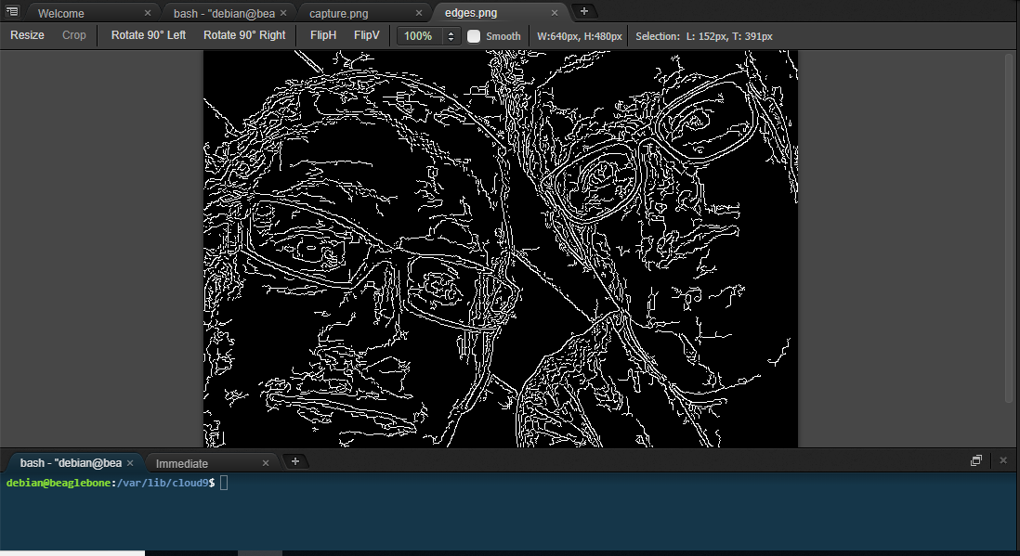
Foto con detección de bordes

